Slide 1
Data Science & Machine Learning: Bäckerei Umsatzprognosen
Heiner Leppin
Florian von Wieding
Jeronimo Pineda Henao
09.01.2025

Slide 2
Gliederung
Erstellte Variablen
Wochentag Balkendiagramm und Konfidenzintervall
Kiwo Balkendiagramm und Konfidenzintervall
Modellgleichung und adjusted r²
Missing Value Imputation
Neuronales Netz Code
Validierungsdaten
Mapes
Trainings loss
Worst Fail & Best Improvement

Slide 3
Erstellte Variablen
Feiertage
Wochentage

Slide 4
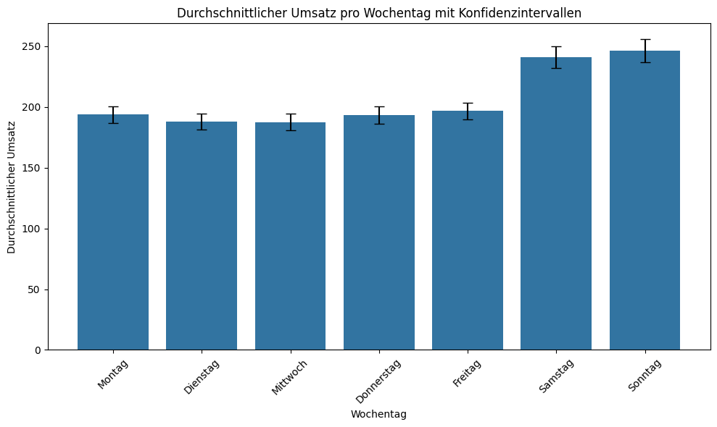
Wochentag – Balkendiagramm & Konfidenzintervall

Slide 5
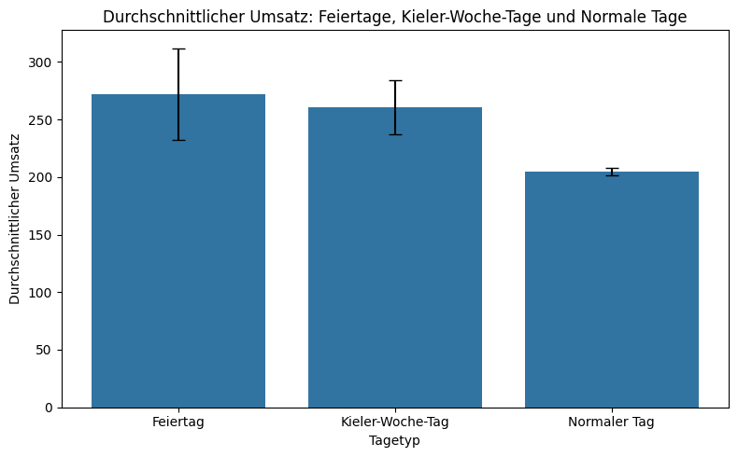
Kiwo - Balkendiagramm & Konfidenzintervall

Slide 6

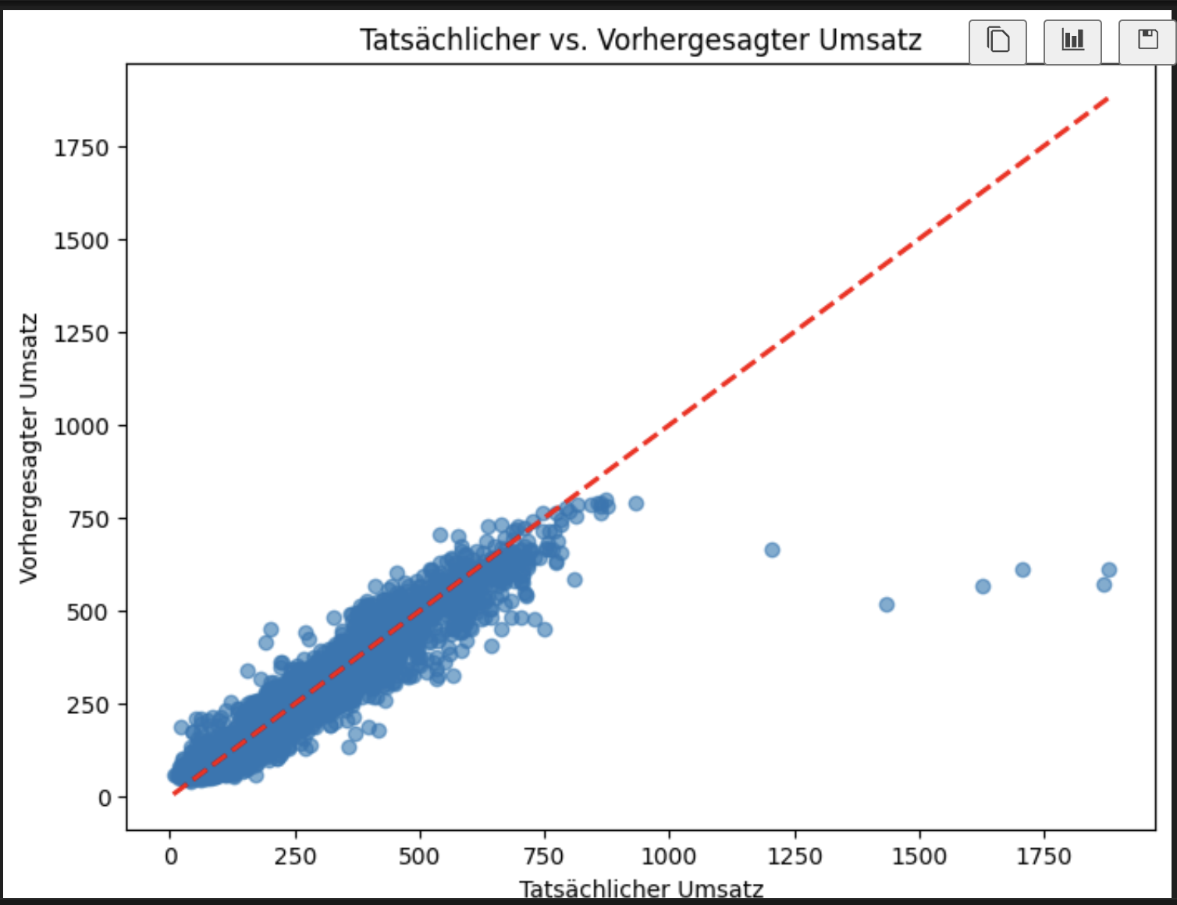
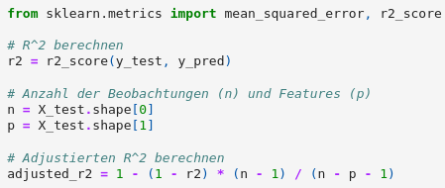
Modellgleichung und adjusted r²

Slide 7
Modellgleichung und adjusted r²
Gradient boosting
90 – 94 % r² für den "gradient boosting"

Slide 8
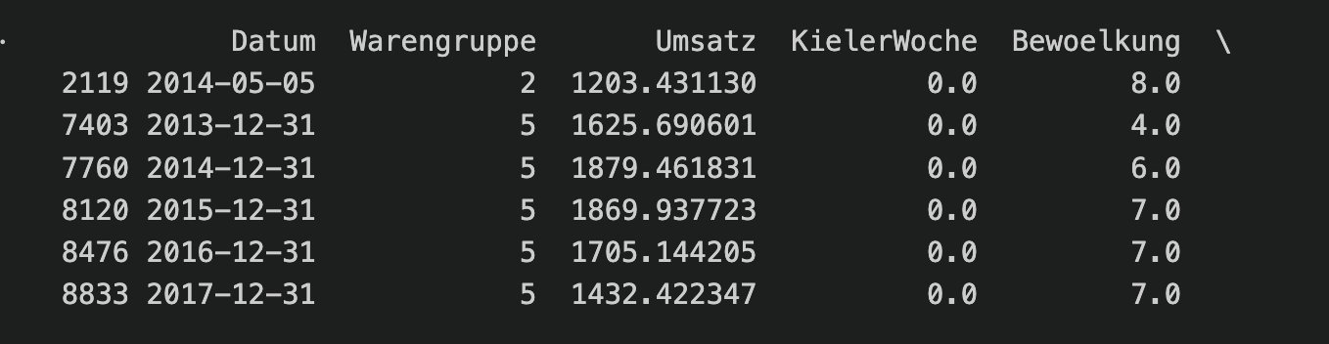
Modellgleichung und adjusted r²
Das lineare Modell funktioniert recht gut, nur nicht bei sehr hohen Umsätzen. Wann treten diese hohen Umsätze auf?

Slide 9

Missing Values - Imputation
Feiertage und Kiwo fehlende Werte mit 0 ersetzt

Slide 10
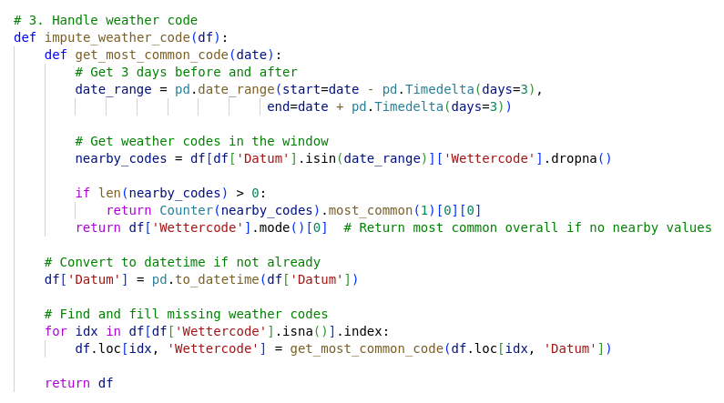
Wettercode – Imputation
Für den Wettercode 3 Tage vorher und nachher überprüft

Slide 11
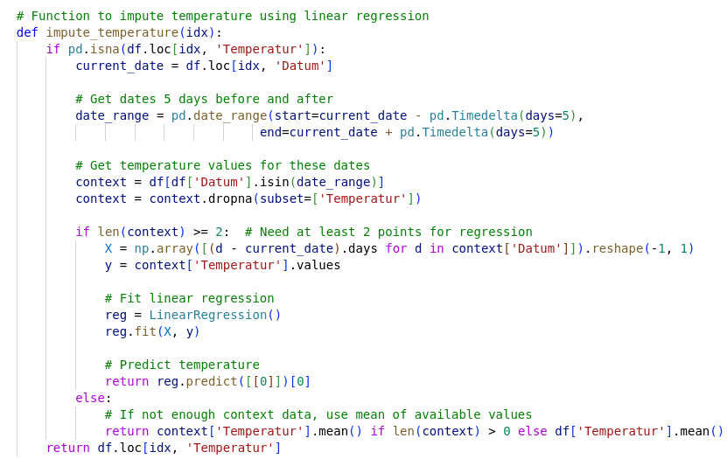
Temperaturcode - Imputation
Für die Temperatur, Bewölkung und Windgeschwindigkeit lineare Regression

Slide 12
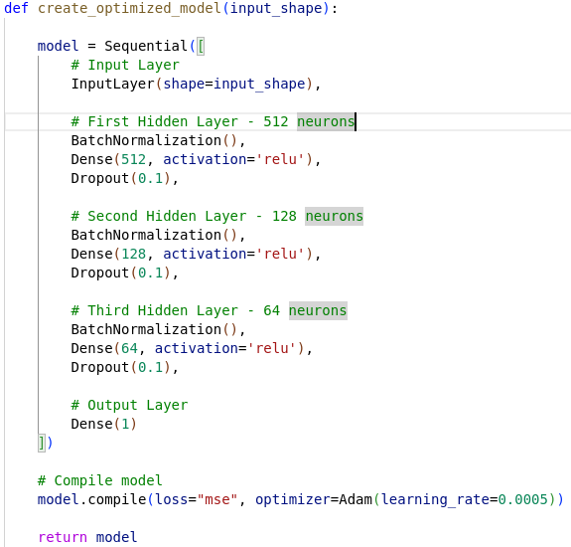
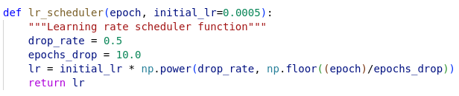
Neuronales Netz Code

Slide 13

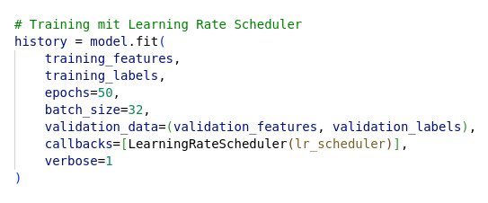
Neuronales Netz Code

Slide 14
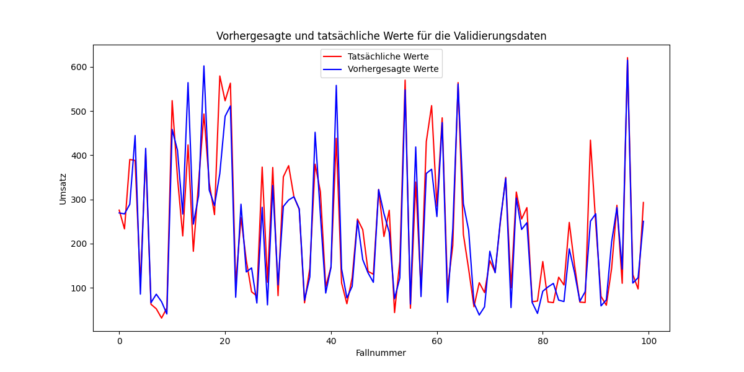
Validierungsdaten

Slide 15
Validierungsdaten Mapes
Warengruppen | Mape
Warengruppe 1 | 22.74%
Warengruppe 2 | 24.13%
Warengruppe 3 | 25.47%
Warengruppe 4 | 25.55%
Warengruppe 5 | 25.36%
Warengruppe 6 | 25.23%
Warengruppe Gesamt | 21.52%

Slide 16
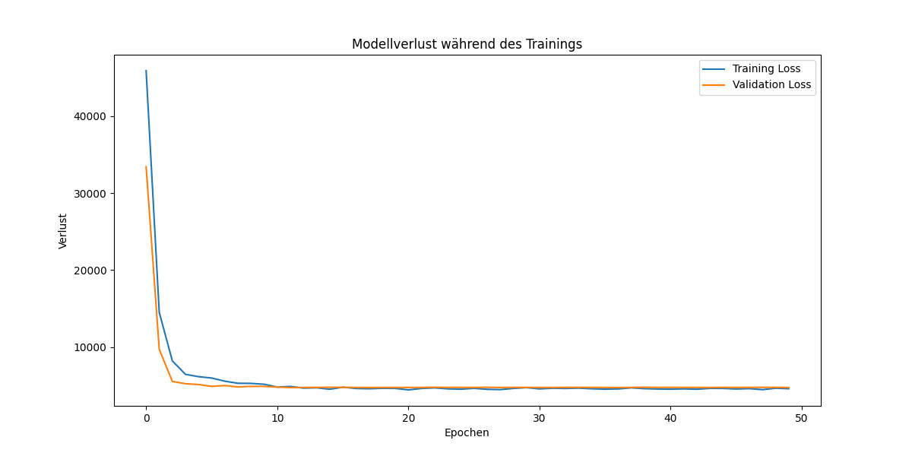
Trainings loss

Slide 17
Worst Fail & Best Improvement
Fail -
Fehlende Werte in der Variable Feiertage: Ursache war eine unvollständige Implementierung, die im Nachhinein korrigiert und ergänzt wurde
Test der redundanten Features (Mittwoch, Donnerstag)
Improvement -
Ausreißer in den Daten zu identifizieren und deren Ursachen zu verstehen
Testpipeline mit 128 Modellen, mit Random Anzahl von Neuronen 2 mal durchlaufen

Slide 18
Vielen Dank für eure Aufmerksamkeit! Fragen?

